Slide 1
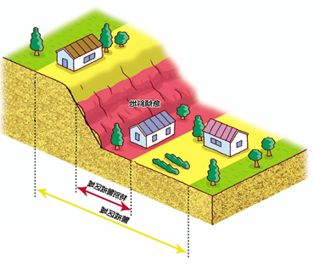
ver1.5〔施設配付用〕： H29.6.19（施行日）
要配慮者利用施設の所有者・管理者の皆さまへ
➢見栄えを良くするため、文章の途中で改行している箇所があります。
➢印刷する際は、うまく表示されているか確認してください。
土砂災害防止法が改正されました
～要配慮者利用施設における円滑かつ迅速な避難のために～
※ 正式名称は「土砂災害警戒区域等における土砂災害防止対策の推進に関する法律」です。
「水防法等の一部を改正する法律（平成29年法律第31号）」の施行により、要配慮者利用施設の避難体制の強化を図るために『土砂災害防止法』が平成29年6月19日に改正されました。
ポイント！
土砂災害警戒区域内の要配慮者利用施設※ の管理者等は、
避難確保計画の作成・避難訓練の実施が義務となりました。
※ 市町村地域防災計画にその名称及び所在地が定められた施設が対象です。
要配慮者利用施設
とは・・・
社会福祉施設、学校、医療施設その他の主として防災上の配慮を要する方々が利用する施設です。
急傾斜地
〔社会福祉施設〕
・老人福祉施設
・有料老人ホーム
・認知症対応型老人共同生活援助事業の用に供する施設
・身体障害者社会参加支援施設
・障害者支援施設
・地域活動支援センター
・福祉ホーム
・障害福祉サービス事業の用に供する施設
・保護施設
・児童福祉施設
・障害児通所支援事業の用に供する施設
・児童自立生活援助事業の用に供する施設
・放課後児童健全育成事業の用に供する施設
・子育て短期支援事業の用に供する施設
・一時預かり事業の用に供する施設
・児童相談所
・母子・父子福祉施設
・母子健康包括支援センター 等
〔学校〕
・幼稚園
・小学校
・中学校
・義務教育学校
・高等学校
・中等教育学校
・特別支援学校
・高等専門学校
・専修学校（高等課程を置くもの） 等
〔医療施設〕
・病院
・診療所
・助産所 等
例えば
土砂災害特別警戒区域
土砂災害警戒区域
※ 「土砂災害警戒区域」とは、土砂災害が発生した場合に、住民等の生命又は身体に危害が生じるおそれがあると認められる区域であり、都道府県知事が指定します。
※ 上図は、急傾斜地の崩壊（がけ崩れ）に関する土砂災害警戒区域等の指定イメージです。
1
※ 義務付けの対象となるのは、これら要配慮者利用施設のうち、
市町村地域防災計画にその名称及び所在地が定められた施設です。
避難確保計画の作成
● 「避難確保計画」とは、土砂災害が発生するおそれがある場合における利用者の円滑かつ迅速な避難の確保を図るために必要な次の事項を定めた計画です。
➢ 防災体制 ➢ 避難誘導 ➢ 施設の整備 ➢ 防災教育及び訓練の実施
➢ そのほか利用者の円滑かつ迅速な避難の確保を図るために必要な措置 に関する事項
※国土交通省砂防部ホームページ（http://www.mlit.go.jp/mizukokudo/sabo/sabo01_fr_000012.html）に「要配慮者利用施設管理者のための土砂災害に関する避難確保計画作成の手引き」を掲載していますので、計画作成の参考としてください。
● 避難確保計画が実効性あるものとするためには、施設管理者等の皆さまが主体的に作成いただくことが重要です。
● 作成した避難確保計画は、職員のほか、利用者やご家族の方々も日頃より確認することができるよう、その概要などを共用スペースの掲示板などに掲載しておくことも有効です。

Slide 2
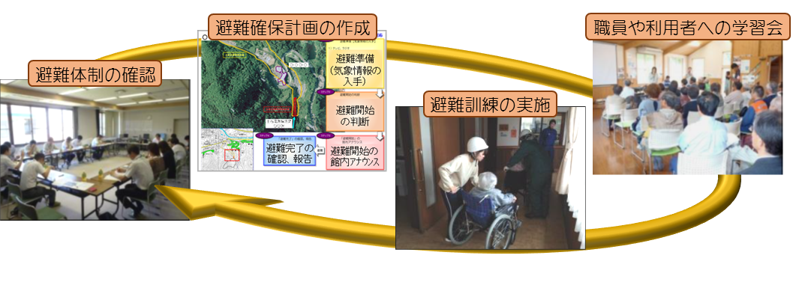
2
市町村長への報告
● 避難確保計画を作成・変更したときは、遅滞なく、その計画を市町村長へ報告する必要があります。
➢ 避難確保計画を作成しない要配慮者利用施設の管理者等に対して、市町村長が必要な指示をする場合があります。
➢ 正当な理由がなく、指示に従わないときは、市町村長がその旨を公表する場合があります。
3
避難訓練の実施
● 避難確保計画に基づいて避難訓練を実施します。職員のほか、可能な範囲で利用者の方々にも協力してもらうなど、多くの方々が避難訓練に参加することで、より実効性が高まります。
● ハザードマップ等の活用のほか、土石流が流れてくると予想
される区域や危険な急傾斜地から離れる方向に速やかに避難するなど、施設が立地している土砂災害警戒区域の実情に応じた避難訓練を実施することが重要です。
！
避難体制のより一層の強化のために、関係者が連携して取り組むことが重要です！
問い合わせ先
市町村地域防災計画（避難場所・避難経路など）・ハザードマップに関すること
能代市総務課防災危機管理室
TEL ： 0185-89-2115
URL： http://www.city.noshiro.akita.jp/c_preview.html?seq=12835&generation=2
土砂災害警戒区域等の指定に関すること
秋田県建設部河川砂防課 砂防・防災班
TEL：018-860-2518 URL：http://www.pref.akita.lg.jp/pages/genre/14415
土砂災害防止法の改正に関すること
国土交通省水管理・国土保全局砂防部砂防計画課
TEL：03-5253-8111（代表） URL：http://www.mlit.go.jp/mizukokudo/sabo/index.html
ver1.5（ H29.6.19 ）

